Slide 1
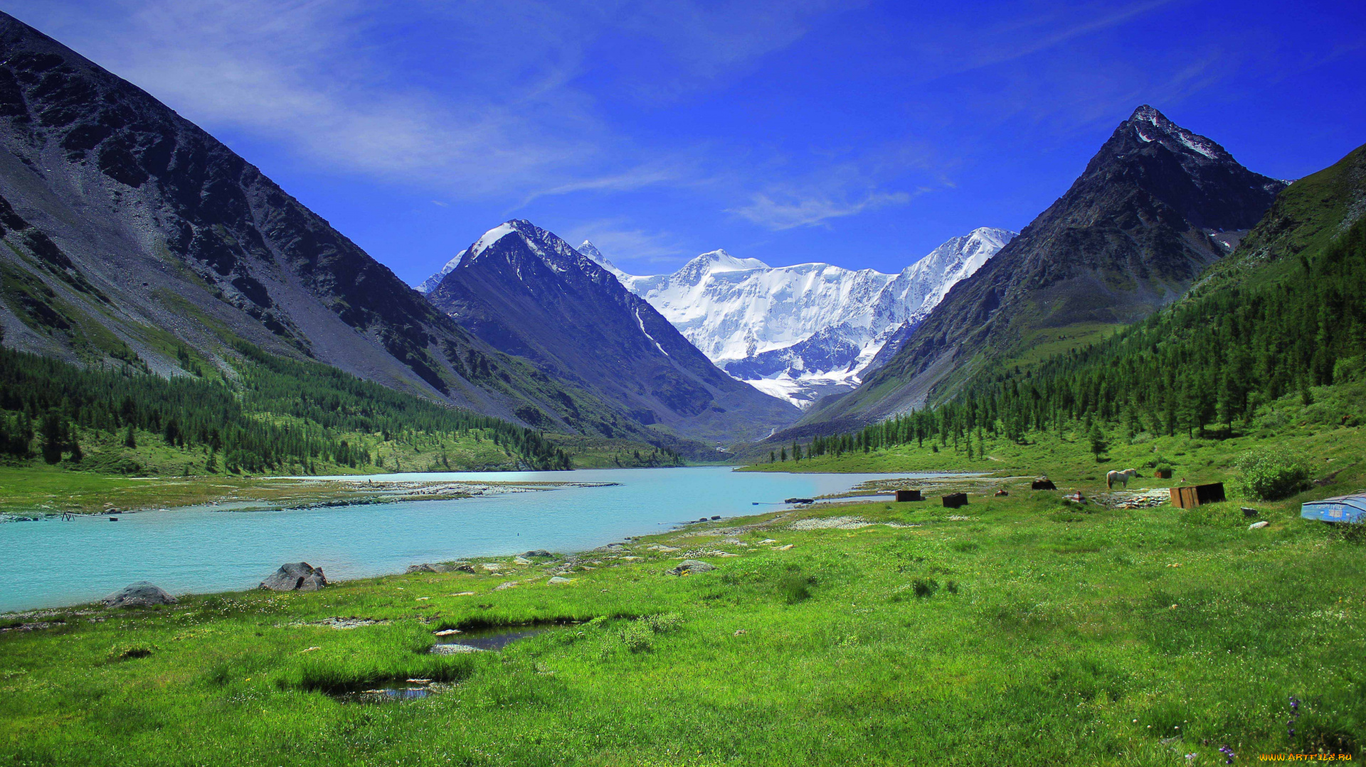

Slide 2
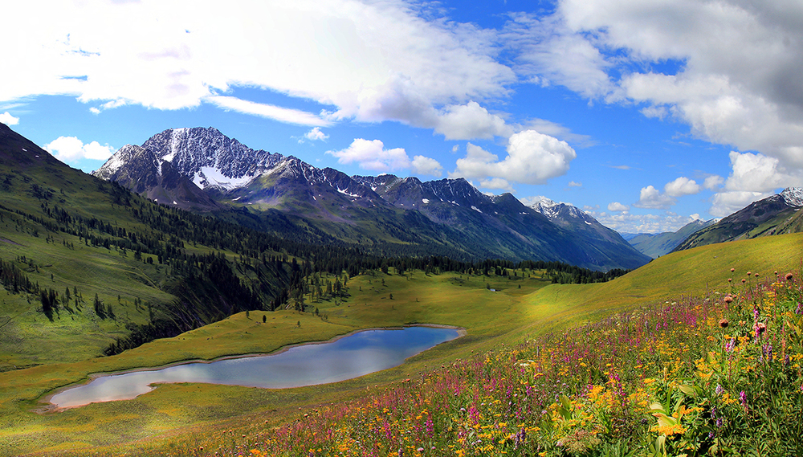

Slide 3
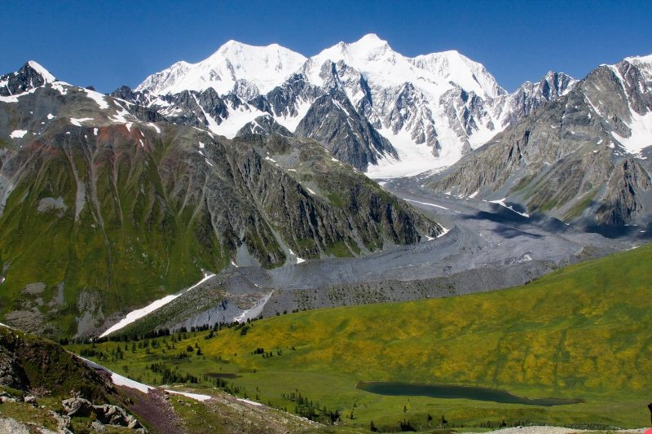

Slide 4
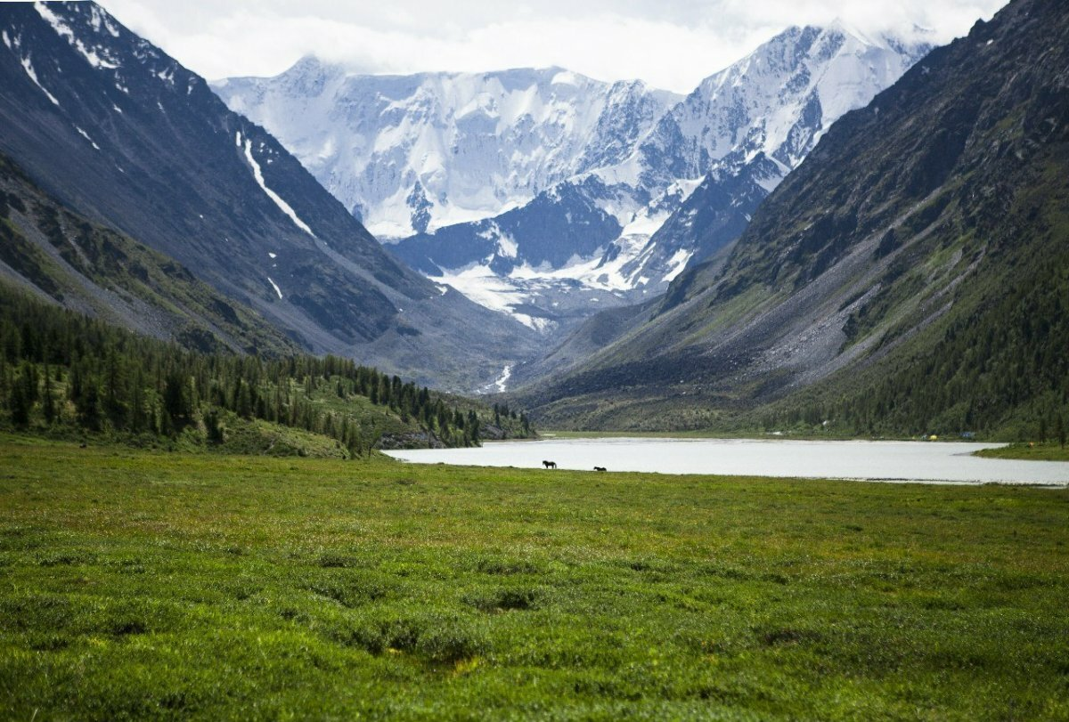

Slide 5
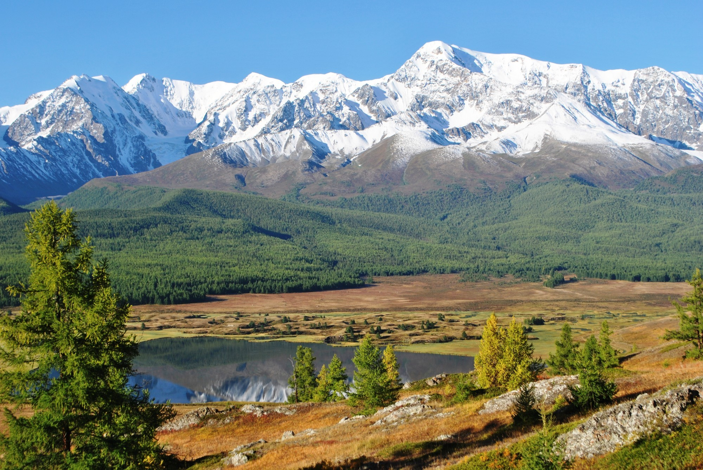

Slide 6
АЛТАЙ ӨЛКЕСІ
Алтайдың өзіне тән географиялық ерекшеліктері бар. Оның жоталары мен қыраттарының биіктігі, сондай-ақ олардың бағыттары жер бедеріне ерекше сипат береді. Алтайдың ең биік және қатты тілімденген жоталары Қатын, Оңтүстік және Солтүстік Шуй, Оңтүстік Алтай, Сарымсақты, Сайлүгім, Чихачев, т.б. Олардың орташа биіктігі 3000 м-ден асады. Мұнда альпі типтес жер бедері басым, Тау беткейлері өте тік, құзды, шыңды, шатқалды, жартасты келеді.

Slide 7
Геологиялық құрылысы мен кен байлықтары
Алтай тауларының қазақстандық бөлігі геологиялық тұрғыдан 4 ауданға бөлінеді: Кенді Алтай, Таулы Алтай, Оңтүстік Алтай және Қалба жотасы. Олар Орал - Моңғол геосинклинальдық белдеміндегі қайта көтерілген тауларға жатады. Оның оңтүстік бөлігін Сібір платформасы құрайды. Таулы өлкенің іргетасы, негізінен, палеозой дәуірінде пайда болған терригенді, карбонатты және жанартаутекті метаморфтанған тау жыныстарынан түзілген. Кейбір тұсында интрузивті жыныстар жер бетіне шығып жатыр. Алтайдан палеозой құрылымының іргетасы болып саналатын жоғарғы протерозойдың тақтатастары, кварциттері кейбір антиклинорийлер мен горсттер (Қатын, Теректі жоталары) кұрамынан табылды.

Slide 8
Өзен-көлдері мен мұздықтары
Алтайда өзен де, көл де көп. Олар басын таудағы қар суынан, мұздықтардан алады. Ең үлкені - Ертіс. Оған Кендірлік Күршім, Бұқтырма, Үлбі, Үбі, т.б. өзендер кұяды. Ертіс бойында Өскемен, Бұқтырма, Шүлбі электр стансалары салынған. Олар бүкіл Шығыс Қазақстанға жәнe республиканың басқа жерлеріне электр қуатын береді. Шағын өзендер көп. Олардың ішінде Ақ Берел, Тұрғысын, Березовка, Көкпекті, Кіші Үлбі, Қалжыр, Қалғұты, Ұлан, Білезікті, Қызылсу, Алқабек, Аққаба, Қайыңды, Бөкен, Бұлғын т.б. өзендерді атауға болады. Олар Ертіске, Бұқтырмаға, Нарын мен Күршімге құяды.

Slide 9
Табиғат зоналары, өсімдіктері мен жануарлар дүниесі
Алтай тауларының табиғатына оның алып жатқан географиялық орны үлкен әсер етеді. Оңтүстік-батыстағы аласа тау беткейлерінде ылғал аз түседі. Сол себептен оның батыс бөлігіндегі тауларға ылғал молырақ түседі. Солтүстік-батыстың биік белдеулері дала зонасынан (1600-1800 м) басталады да, оңтүстік-батыста Зайсан қазаншұңқырына қараған жағы шөлейт зонаға (900-1100 м) кіреді. Ол екеуінің шекарасы Бұқтырма өзенімен жүреді. Далалық тау беткейлерінен жоғары орманды таулар (2100-2300 м), шалғынды альпілік белдеуі (2500-2600 м) жәнө биік шыңдағы мәңгі қар жататын белдеу (2600 м-ден жоғары) өтеді. Орман алқаптарында май қарағай, бал қарағай, шырша, самырсын өседі. Тау жоталарындағы шалғында мал жайылады, омарта шаруашылығы дамыған. Ең жоғарғы белдеу таулы тундрадан, жалаңаш тау басындағы қар мен мұздықтардан тұрады. Тау етегі мен аласа таулар кұнарлы кара топырақты келеді, онда дала зонасының өсімдіктері (боз, бетеге және т.б.), шөлейт зонада сортаң өсімдіктер өседі. Тоғайларда итмұрын, қарақат, жидек, тау аралық аудандарда күлгінді тарғақ шөп, қоңырбас, т.б. шөп тектес өсімдіктер шығады.

